Slide 1
1.+2. Samuel Teil 1

Slide 2
1.+2. Samuel
Kapitel: 55 | Verse: 1506

Slide 3
Buch der Veränderungen und des Übergangs
Die beiden Samuelbücher behandeln grosse Veränderungen in der
(Heils-) Geschichte Israels und die Entstehung des Königshauses Davids,
an dessen Ruhm bis heute erinnert wird. Gottes Verheissung an Abraham
findet in dieser Zeit seine Erfüllung:
"Darum sollst du nicht mehr Abram heißen, sondern Abraham soll dein
Name sein; denn ich habe dich zum Vater vieler Völker gemacht. Und ich
will dich sehr, sehr fruchtbar machen und will dich zu Völkern machen;
auch Könige sollen von dir herkommen." (Gen 17,5+6)

Slide 4
Leiterschaftsformen Israels
2111 bis 1750 v. Chr. (Abraham – Joseph: 361 Jahre)
Leiterschaft durch die Patriarchen: Abraham, Isaak, Jakob und Joseph
1606 bis 1096 v. Chr. (Mose – Samuel: 510 Jahre)
Leiterschaft durch Propheten und Richter
1096 bis 586 v. Chr. (Königszeit: 510 Jahre)
Leiterschaft durch Könige: Saul bis Zedekia.
536 bis zur Zeit Jesu
Leiterschaft durch Hohepriester: Josua bis Hannas und Kaiphas (Sanhedrin 70+1).

Slide 5
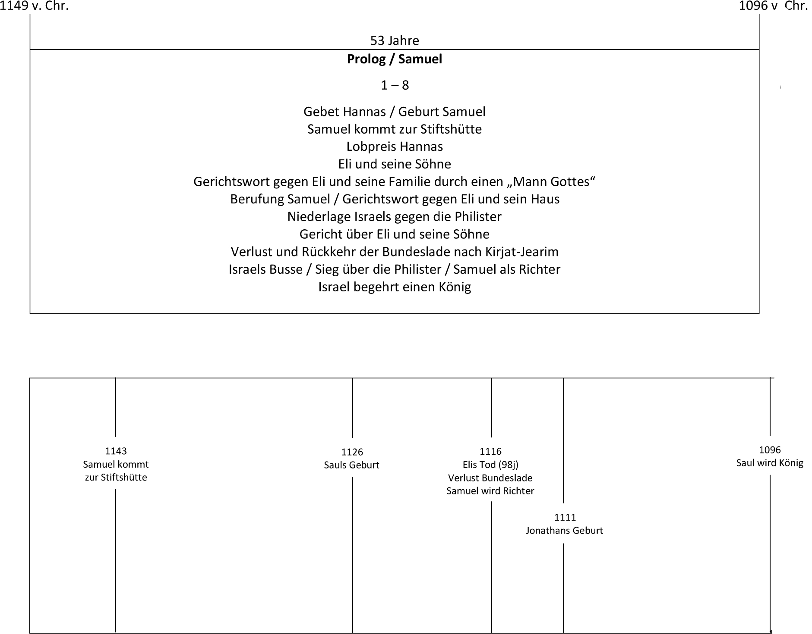

Slide 6
Kapitel 1
"Und es war ein Mann aus Ramataim-Zophim, vom Bergland Ephraim, der
hieß Elkana, ein Sohn Jerochams, des Sohnes Elihus, des Sohnes Tohus,
des Sohnes Zuphs, eines Ephratiters. Er hatte aber zwei Frauen,
die eine hieß Hanna, die andere Peninna. Peninna aber hatte Kinder,
und Hanna hatte keine Kinder. 3 Dieser Mann nun ging Jahr für Jahr
hinauf aus seiner Stadt, um den HERRN der Heerscharen anzubeten
und ihm zu opfern in Silo. Dort aber waren Hophni und Pinehas, die
beiden Söhne Elis, Priester des HERRN." (1Sam 1,1-3)

Slide 8
Samuel - Grundsätzliches
- Samuel war ein Nasiräer (dem Herrn geweiht)
- Samuel wuchs mehrheitlich in der Stiftshütte auf
- Samuel lernte schon als "Knabe", auf die Stimme des Herrn zu hören
(Prophet: Gerichtsankündigung über das Haus Eli)
- Samuel war wie ein zweiter Mose
- Samuel war ein nationaler Leiter (Mose, David)
- Samuel war Richter (Erlöser), Priester und Prophet

Slide 9
Kapitel 2
"Die Widersacher des HERRN werden zerschmettert werden;
er wird über sie donnern im Himmel. Der HERR wird die Enden
der Erde richten und wird seinem König Macht verleihen und
das Horn seines Gesalbten (Messias) erhöhen!" (2,10)

Slide 10
Kapitel 2
"Aber die Söhne Elis waren Söhne Belials; sie kannten den
HERRN nicht. (2,12)
"Aber der Knabe Samuel nahm immer mehr zu an Alter und an Gunst,
sowohl bei dem HERRN als auch bei den Menschen." (2,26)
"Es kam aber ein Mann Gottes zu Eli und sprach zu ihm:
So spricht der HERR: …" (2,27-36)

Slide 11
Kapitel 3
"Und der Knabe Samuel diente dem HERRN vor Eli. Zu jener Zeit
war das Wort des HERRN selten; es brach sich keine Offenbarung
Bahn. und es geschah eines Tages, dass Eli an seinem Schlafplatz lag;
seine Augen hatten angefangen, schwach zu werden, sodass
er nicht mehr sehen konnte. Aber die Lampe Gottes war noch
nicht erloschen; und Samuel schlief im Tempel des HERRN,
wo die Lade Gottes war. Und der HERR rief den Samuel." (3,1-4)

Slide 12
Kapitel 3
„Und der HERR sprach zu Samuel: Siehe, ich will eine Sache in Israel
tun, dass jedem, der es hören wird, beide Ohren gellen werden.
An jenem Tag will ich an Eli alles in Erfüllung gehen lassen, was ich
gegen sein Haus geredet habe; ich will es anfangen und vollenden!
Denn ich habe ihm gesagt, dass ich sein Haus auf ewig richten
werde wegen der Sünde, von der er wusste; weil seine Söhne
sich den Fluch zugezogen haben, und er hat ihnen nicht gewehrt.
Und darum habe ich dem Haus Elis geschworen, dass die
Schuld des Hauses Elis ewiglich nicht gesühnt werden soll,
weder durch Schlachtopfer noch durch Speisopfer!“ (3,11-14)

Slide 13
Kapitel 4
„Und das Wort Samuels erging an ganz Israel. Und Israel zog aus in den
Kampf, den Philistern entgegen, und lagerte sich bei Eben-Eser; die
Philister aber hatten sich bei Aphek gelagert. Und die Philister stellten
sich in Schlachtordnung auf gegen Israel. Als aber der Kampf sich
ausbreitete, wurde Israel von den Philistern geschlagen; und sie
erschlugen aus den Schlachtreihen im Feld etwa 4 000 Mann. Und als
das Volk ins Lager zurückkam, da sprachen die Ältesten von Israel:
Warum hat uns der HERR heute vor den Philistern geschlagen? Lasst
uns die Bundeslade des HERRN von Silo zu uns herholen, so wird Er in
unsere Mitte kommen und uns aus der Hand unserer Feinde retten!

Slide 14
Kapitel 4
„… Und das Volk sandte nach Silo und ließ die Bundeslade des
HERRN der Heerscharen, der über den Cherubim thront, von dort holen.
Und die beiden Söhne Elis, Hophni und Pinehas, waren dort bei der
Bundeslade Gottes. Und es geschah, als die Bundeslade des HERRN
in das Lager kam, da jauchzte ganz Israel mit großem Jauchzen, sodass
die Erde erbebte. Als aber die Philister den Schall dieses Jauchzens
hörten, sprachen sie: Was bedeutet der Schall eines so großen
Jauchzens im Lager der Hebräer? Und sie erfuhren, dass die Lade des
HERRN in das Lager gekommen war. Da fürchteten sich die Philister,
denn sie sprachen: Gott ist in das Lager gekommen! …

Slide 15
Kapitel 4
„… Und sie sprachen: Wehe uns! Denn so etwas ist bisher noch
nie geschehen! Wehe uns! Wer wird uns von der Hand dieser
mächtigen Götter erretten? Das sind die Götter, welche die Ägypter
in der Wüste mit allerlei Plagen schlugen! So seid nun tapfer und
erweist euch als Männer, ihr Philister, damit ihr den Hebräern nicht
dienen müsst, wie sie euch gedient haben. Seid Männer und kämpft!
Da kämpften die Philister, und Israel wurde geschlagen, und jeder floh
in sein Zelt; und die Niederlage war sehr groß, da aus Israel 30 000 Mann
Fußvolk fielen. Und die Lade Gottes wurde weggenommen, und die
beiden Söhne Elis, Hophni und Pinehas, kamen um.“ (1Sam 4,1-11)

Slide 16
Kapitel 5+6 | Reise der Bundeslade

Slide 18
Kapitel 7
„So kamen die Leute von Kirjat-Jearim und holten die Lade des HERRN
hinauf und brachten sie in das Haus Abinadabs auf dem Hügel, und sie
heiligten seinen Sohn Eleasar, damit er die Lade des HERRN hütete. Und von
dem Tag an, da die Lade in Kirjat-Jearim blieb, verging eine lange Zeit, bis 20
Jahre um waren; und das ganze Haus Israel rief wehklagend nach dem HERRN.
Samuel aber redete zu dem ganzen Haus Israel und sprach: Wenn ihr von
ganzem Herzen zu dem HERRN zurückkehren wollt, dann tut die fremden
Götter und Astarten aus eurer Mitte und richtet euer Herz zu dem HERRN
und dient ihm allein, so wird er euch aus der Hand der Philister erretten!
Da schafften die Kinder Israels die Baale und die Astarten hinweg und dienten
dem HERRN allein. Samuel aber sprach: Versammelt ganz Israel nach Mizpa,
so will ich für euch zum HERRN beten!“ (7,1-5)

Slide 19
Kapitel 8
„Und es geschah, als Samuel alt geworden war, da setzte er seine
Söhne als Richter über Israel ein. Sein erstgeborener Sohn hieß Joel
und der andere Abija; die waren Richter in Beerscheba. Aber seine
Söhne wandelten nicht in seinen Wegen, sondern gingen auf Gewinn
aus und nahmen Geschenke und beugten das Recht. Da versammelten
sich alle Ältesten von Israel und kamen zu Samuel nach Rama; und sie
sprachen zu ihm: Siehe, du bist alt geworden, und deine Söhne
wandeln nicht in deinen Wegen; so setze nun einen König über uns,
der uns richten soll, nach der Weise aller Heidenvölker! (8,1-5)

Slide 20
Anwendung 1 - Mehrmalige Warnungen an Eli und sein Haus
„Alle Schrift ist von Gott eingegeben und nützlich zur Belehrung,
zur Überführung, zur Zurechtweisung, zur Erziehung in der
Gerechtigkeit, damit der Mensch Gottes ganz zubereitet sei,
zu jedem guten Werk völlig ausgerüstet.“ (2Tim 3,16+17)
„Seid aber Täter des Wortes und nicht bloß Hörer, die sich selbst betrügen.“
(Jak 1,22)
Eli wusste um Gottes Reden und Warnungen. Nur hat sich bei Eli das
Gehörte nicht mit Glauben verbunden. Er hörte was Gott sagt,
liess aber keine Taten folgen.

Slide 21
Anwendung 2 – Aberglaube in Verbindung mit der Bundeslade
„Aber der HERR sprach zu Samuel: Schaue nicht auf sein Aussehen,
noch auf seinen hohen Wuchs, denn ich habe ihn verworfen! Denn [der HERR]
sieht nicht auf das, worauf der Mensch sieht; denn der Mensch sieht
auf das, was vor Augen ist, der HERR aber sieht das Herz an!“ (16,7)
„Mehr als auf alles andere aber achte auf dein Herz, denn es bestimmt,
wie du dein Leben führst.“ (Spr 4,23)

Slide 22
Anwendung 2 – Aberglaube in Verbindung mit der Bundeslade
Es kommt auf die innere Haltung an, d.h. mit welcher inneren
Motivation wir die „äusseren“ Dinge tun! Äusserlichkeiten wie
Gottesdienstbesuch, Bibellesen, Gebet usw. können zwar konstant
in unserem Leben sein, aber unser Herz ist nicht (mehr) mit dabei.
„Aber ich habe gegen dich, dass du deine erste Liebe verlassen
hast. Bedenke nun, wovon du gefallen bist, und tue Buße
und tue die ersten Werke!“ (Off 2,4+5)

Slide 23
1.+2. Samuel Teil 1

